Slide 2
GIẢI CỨU
ĐẠI DƯƠNG

Slide 3
Bắt đầu!
15 + 17 = ?
A. 35
B. 34
C. 33
D. 32
HẾT GIỜ

Slide 4
Bắt đầu!
75 – 18 = ?
A. 67
B. 57
C. 58
D. 56
HẾT GIỜ

Slide 5
Bắt đầu!
9 + 48 = ?
A. 48
B. 56
C. 57
D. 47
HẾT GIỜ

Slide 6
Bắt đầu!
15 + 9 = ?
A. 27
B. 25
C. 24
D. 26
HẾT GIỜ

Slide 7
Bắt đầu!
8 + 7 + 6 = ?
A. 21
B.24
C. 23
D. 22
HẾT GIỜ

Slide 8
Bắt đầu!
21 – 19 = ?
A. 13
B.5
C. 3
D. 4
HẾT GIỜ

Slide 9
Bắt đầu!
29 + 48 = ?
A. 78
B. 76
C. 75
D. 77
HẾT GIỜ

Slide 10
Bắt đầu!
55 + 17 = ?
A. 73
B. 72
C. 62
D. 82
HẾT GIỜ

Slide 11
CHỦ ĐỀ 7
ÔN TẬP HỌC KÌ 1
BÀI 33: ÔN TẬP PHÉP CỘNG, PHÉP TRỪ TRONG PHẠM VI 20, 100

Slide 12
TIẾT 1

Slide 14
Ôn tập phép cộng, phép trừ
trong phạm vi 20
1
Tính nhẩm.
7 + 7 = 9 + 6 = 8 + 4 = 5 + 7 =
6 + 9 = 4 + 8 = 14 – 5 = 15 – 6 =
12 – 4 = 11 – 7 = 15 – 9 = 13 – 8 =
14
15
12
12
15
12
9
9
8
4
6
5

Slide 15
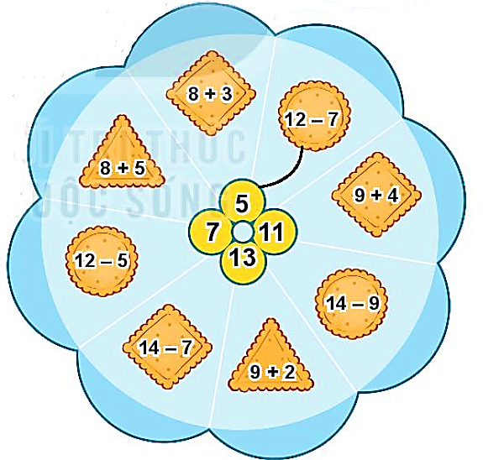
2
Mỗi số 7, 5, 11, 13 là kết quả của những phép tính nào?

Slide 16
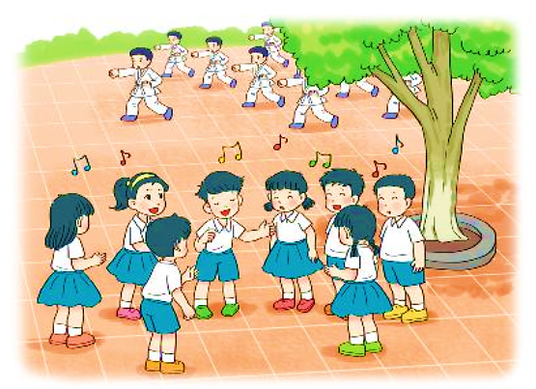
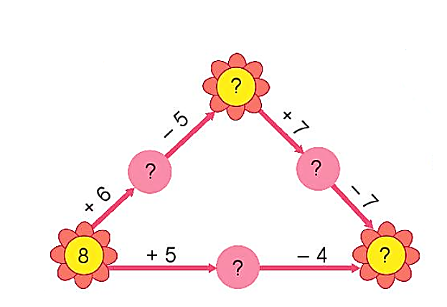
4
Lớp 2A có 8 bạn học hát. Số bạn học võ nhiều hơn số bạn học hát là 5 bạn. Hỏi lớp 2A có bao nhiêu bạn học võ?
3
Số
?
9
14
16
Bài giải
Lớp 2A có số bạn học võ là:
9
8 + 5 = 13 (bạn)
13
Đáp số: 13 bạn học võ.

Slide 17
Củng cố bài học
Hương Thảo: tranthao121004@gmail.com

